Slide 1
Εισαγωγή στη Διοίκηση
Βασισμένη στο Βιβλίο
Διοίκηση Επιχειρήσεων: Μία Πρακτική Εισαγωγή
Kinicki & B. K. Williams
Εκδόσεις ΕΠΙΚΕΝΤΡΟ 2017

Slide 2
Τι είναι Διοίκηση Επιχειρήσεων
… προώθηση στόχων της οργάνωσης με αποτελεσματικό και αποδοτικό τρόπο.
  Αποτελεσματικά: οι πόροι χρησιμοποιούνται με σοφία και εξοικονόμηση κόστους
  Αποδοτικά: υλοποίηση στόχων, λήψη σωστών αποφάσεων και επιτυχούς εκτέλεσης τους

Slide 3
Παράδειγμα 1
Χάνοντας το ανταγωνιστικό πλεονέκτημα: Πως έχασαν το δρόμο τους οι εφημερίδες (ΤΝΕΥ_Ο-Δ_Παράδειγμα_Ανταγωνιστικό Πλεονέκτημα)
https://www.ted.com/talks/yves_morieux_how_too_many_rules_at_work_keep_you_from_getting_things_done

Slide 4
Προκλήσεις των μάνατζερ
Διοίκηση με στόχο το συγκριτικό πλεονέκτημα
  Ανταπόκριση στους πελάτες
  Καινοτομία
  Ποιότητα
  Αποδοτικότητα
Διοίκηση με στόχο τη διαφοροποίηση
Διοίκηση στα πλαίσια της παγκοσμιοποίησης
Διοίκηση στα πλαίσια της τεχνολογίας της πληροφόρησης
  Ηλεκτρονική επικοινωνία
  Επιτάχυνση της λήψης αποφάσεων
  Νέες οργανωτικές δομές (π.χ. τηλεργασία)
Διοίκηση με βάση την ηθική
Διοίκηση με στόχο τη βιωσιμότητα
Διοίκηση με στόχο την προσωπική ευτυχία και στόχους ζωής

Slide 5
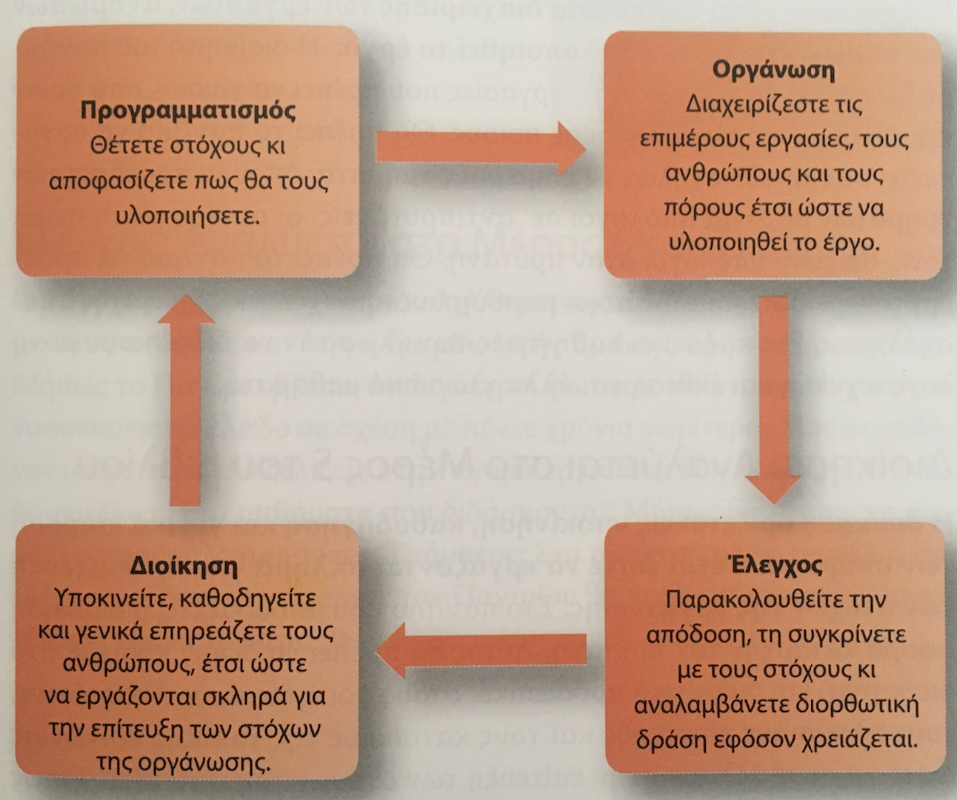
Διαδικασία Διοίκησης: Τί κάνουν οι μάνατζερ;

Slide 6
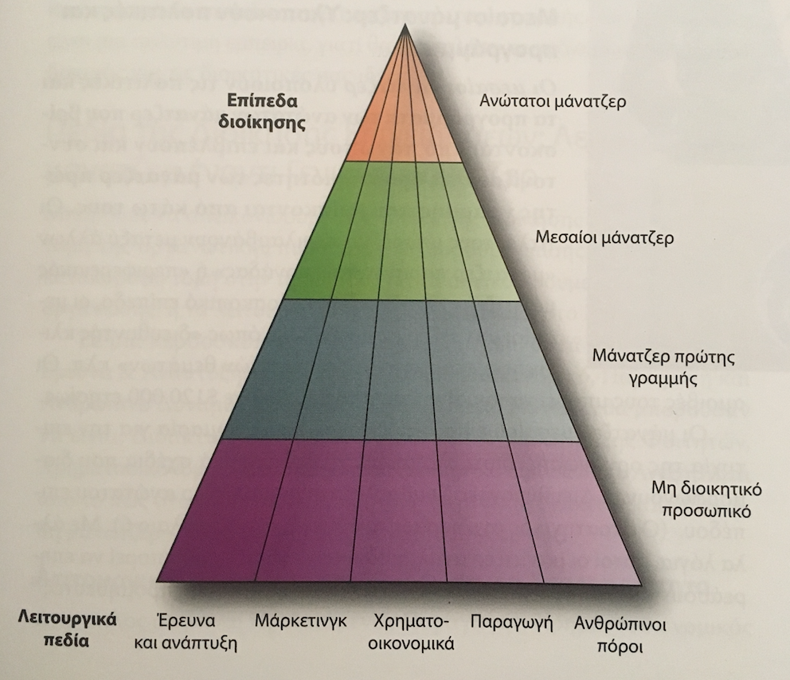
Επίπεδα Διοίκησης: Η πυραμίδα της εξουσίας

Slide 7
Είδη οργανώσεων
Κερδοσκοπικές
Μη κερδοσκοπικές
Αμοιβαίου οφέλους

Slide 8
Μάνατζερ
Χαρακτηριστικά
Ρόλοι
Ικανότητες
Προφορική επικοινωνία
Εργασία πολλών εντατικών ορών
Κατάτμηση εργασίας
Διαπροσωπικό
Πληροφοριακό
Αποφασιστικός
Τεχνική
Νοητική
Ανθρωπιστική

Slide 9
Μάνατζερ ανωτάτων κλιμακίων
Ικανότητα
  Υποκίνησης
  Επικοινωνίας
  Εμπειρία από το εξωτερικό
  Υψηλά επίπεδα ενεργητικότητας (24/7)

Slide 10
Παράδειγμα 2
Ενδο-εταιρική επιχειρηματίας: Η Merissa Mayer μετατρέπει το προσωπικό πρόγραμμα ενός ερευνητή σε νέα της Google (ΤΝΕΥ_Ο-Δ_Παράδειγμα_Επιχειτηματικότητα)
https://www.ted.com/talks/elon_musk_the_mind_behind_tesla_spacex_solarcity

Slide 11
Επιχειρηματικότητα
Επιχειρηματικότητα είναι η διαδικασία ανάληψης κινδύνου στην προσπάθεια δημιουργίας μιας νέας επιχείρησης
Επιχειρηματίας είναι αυτός που διακρίνει μια νέα ευκαιρία για ένα προϊόν ή υπηρεσία και δημιουργεί μία επιχείρηση σε μια προσπάθεια να την υλοποιήσει.
Ενδο-εταρικός επιχειρηματίας;

